Slide 1
Acuerdo ACU-0301-05/17 y Resolución RCU-0759-09/16
Presentación de los Estados Financieros de las Delegaciones Regionales e Indicadores al 31 de marzo de 2018
Subdirección General de Planeación y Finanzas
Contaduría General
Abril 2018

Slide 2
Contenido
Antecedentes
Objetivo del Modelo
Acuerdo
Métrica de evaluación incorporada al TGE
Resultados del Modelo
Indicadores adicionales solicitados por el H. Comité de Auditoría
Resumen general
Anexo
Base de datos

Slide 3
I. Antecedentes
En 2014 la Administración desarrolló el Modelo Financiero de Gestión de Delegaciones el cual se basa en los Estados Financieros por Delegación
En la sesión 104 del H. Comité de Auditoría de fecha 12 de junio de 2014, se presentaron los siguientes indicadores como parte de este modelo:
  ICCT.- Índice de Cobertura de Cartera Total (Reservas/ Cartera Total)
  RN/CN.- Índice de Resultado Neto sobre Cartera Neta
  GAOV/CN.- Índice de eficiencia
A partir del mes de octubre de 2014, se incorporó el Modelo Financiero de Gestión de Delegaciones al Tablero de Gestión Estratégica (TGE)
A solicitud de la H. Asamblea General en septiembre de 2014 la Administración presentó el indicador de eficacia de GAOV con el propósito de tener mejores elementos para evaluar su desempeño respecto a los activos productivos que administra

Slide 4
I. Antecedentes
Éste indicador se compone de la siguiente manera:
Indicador de Eficacia= GAOV / Activos Productivos (Disponibilidades e inversiones
+Cartera Neta + Constancias
Fiduciarias de CEDEVIS)
La Administración lo aplicó para cada una de las Delegaciones y fue presentado al H. Comité de Auditoría en la sesión del mes de mayo de 2015
Durante el 2014 y 2015 se llevaron a cabo reuniones de capacitación con los Gerentes de Planeación Financiera sobre el Modelo Financiero de Gestión de las Delegaciones y sobre temas financieros y de planeación para dar un puntual seguimiento a los indicadores del modelo
En atención a la petición del H. Comité de Auditoría se presentan los indicadores y se muestran los importes que les dieron origen

Slide 5
II. Objetivo del MFGD
  Este modelo tiene el objetivo de contar con indicadores financieros que permitan conocer el desempeño de los resultados financieros de cada una de las Delegaciones con el fin de establecer estrategias de gestión a nivel local. Actualmente, opera en las 32 Delegaciones y forma parte del sistema de metas y compromisos
El cual permite:
  Contar con Estados Financieros (BG y ER) por cada Delegación para conocer el resultado neto a fin de establecer estrategias de gestión e indicadores y medidas de rentabilidad financiera que consideran las características particulares para cada una de ellas
  Canalizar una formación ejecutiva financiera a los Delegados y Gerentes en Delegaciones
  Hacer corresponsables a las Delegaciones de la gestión de los activos y resultados del Instituto

Slide 6
III. Acuerdo
“ACUERDO ACU-0301-05/17: Con relación al Acuerdo ACU-0275-06/16, se solicita a la Administración que continúe presentando los estados financieros de las delegaciones y dando seguimiento a sus indicadores.--------------------------------------”
Responsable: Subdirección General de Planeación y Finanzas
Con el fin de atender el acuerdo, a continuación se presentan los resultados de las Delegaciones al mes de septiembre del presente año:

Slide 7
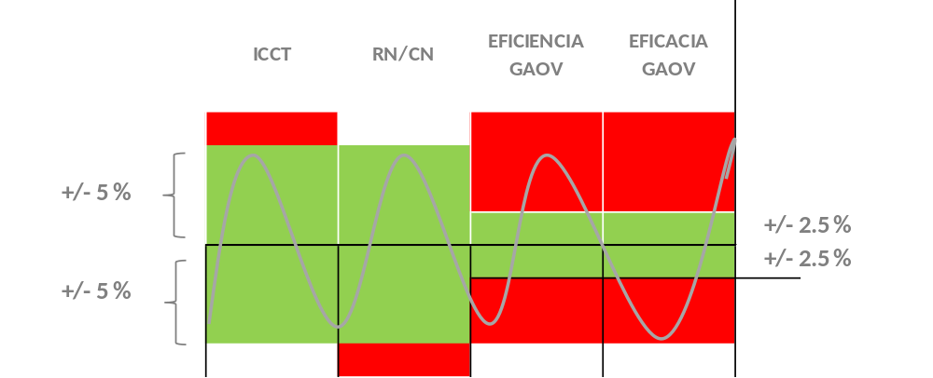
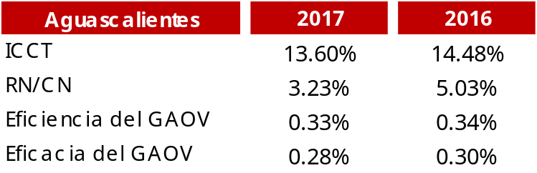
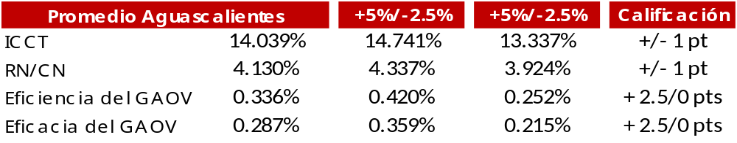
IV. Métrica de evaluación incorporada al TGE
A partir del 1er semestre de 2016, la evaluación de metas y compromisos para cada Delegación considera:
Promedio de los resultados de los indicadores de cada Delegación correspondientes a los dos ejercicios anteriores al de evaluación
Se incluye una banda de fluctuación de máximos y mínimos, la cual oscila en +/- 5% (ICCT y RN/CN) y +/- 2.5% (Eficacia del GAOV y Eficiencia del GAOV) de crecimiento y/o decremento, misma que estabiliza los efectos interanuales particulares de cada Delegación
Ejemplo ejercicio 2018

Slide 8
V. Resultados del Modelo
Indicadores a nivel Institucional al 31 de marzo de 2018:
ICCT
Índice de Cobertura de Cartera Total (Reservas/ Cartera Total)
RN/CN
Índice de Resultado Neto sobre Cartera Neta
GAOV/CN
Índice de Eficiencia del GAOV (GAOV/Cartera Neta)
GAOV/AP
Índice de Eficacia (GAOV/Activos Productivos)
Este indicador financiero mide la gestión de la Cartera
Este indicador mide la gestión del Estado de Resultados
Este indicador mide la gestión del gasto de la Delegación
Este indicador mide la gestión del gasto de la Delegación
A mzo 2018
15.21%
1.57%
0.27%
0.23%
A mzo 2017
16.02%
5.01%
0.28%
0.24%
A mzo 2016
16.04%
3.00%
0.33%
0.26%

Slide 9
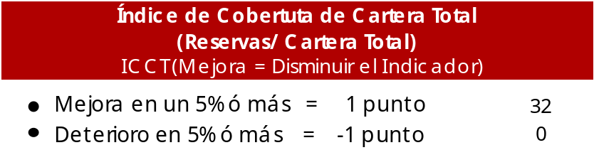
V. Resultados del Modelo
Índice de cobertura de cartera total (ICCT)
El índice de cobertura de cartera total permite medir el desempeño de las reservas de cada una de las delegaciones respecto de su cartera total; entre menor sea el indicador existe una menor cobertura lo que representa un mejor resultado
Objetivo
Indicador
Índice de Cobertura de Cartera Total
ICCT
Este indicador permite medir la calidad de la cartera crediticia, a menor índice menor riesgo crediticio
Conocer el desempeño de las Delegaciones
Estimación preventiva
para riesgos de crédito_
Cartera de crédito total

Slide 10
V. Resultados del Modelo
Índice de cobertura de cartera total (ICCT)
Acciones de Mejora Índice de Cobertura de Cartera Total (ICCT)
Para mejorar este indicador es necesario contar con un mayor volumen de cartera y con un importe menor de reservas de crédito (estimación preventiva para riesgos crediticios)
Disminuir la reservas de crédito
Contener la cartera vigente para evitar que avance la mora
Recuperar la cartera vencida, evitar que avance la mora y que deban segregarse créditos
Ofrecer el fondo de protección de pagos o prórrogas de Ley para evitar moras en la cartera
Incrementar el volumen de cartera
Originación de crédito con mayor calidad
Recuperación de créditos segregados (restructurados con cura)

Slide 11
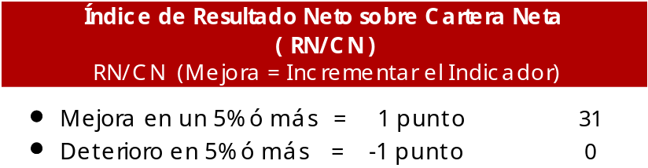
V. Resultados del Modelo
Índice de resultado neto sobre cartera neta (RN/CN)
El índice de resultado neto sobre cartera neta permite medir la rentabilidad de eficiencia en la administración de la cartera respecto su resultado; a mayor índice, mejor uso de los activos totales para generar resultado neto positivo
Objetivo
Indicador
Índice de Resultado Neto sobre Cartera Neta
RN/CN
Este indicador permite medir la rentabilidad obtenida por la administración de la cartera
Conocer la eficiencia en la administración de la cartera por cada Delegación
Resultado Neto
Cartera Neta

Slide 12
V. Resultados del Modelo
Índice de resultado neto sobre cartera neta (RN/CN)
Acciones de mejora del Índice de Resultado Neto sobre Cartera Neta RN/CN
Para mejorar este indicador es necesario contar con un mayor resultado (mayores ingresos y menores gastos)
Incrementar los ingresos y disminuir los gastos
Al contar con un saldo mayor cartera vigente (cartera sana originada), se lograrán obtener mayores ingresos por intereses e indexación y menor gastos por reservas (riesgo crédito y de extensión)
Mayores ingresos por recuperación de cartera segregada (al recuperar viviendas y no desplazar el inventario se genera un mayor gasto por el deterioro que se debe reservar)
Menor gasto en el ejercicio del GAOV
Mayores ingresos por la actualización y los recargos derivados de la recuperación del rezago de la cuenta fiscal por cobrar, menor gasto al constituir las reservas por incobrabilidad de la citada cuenta fiscal por cobrar (recuperación oportuna y cobranza del rezago)
Menor gasto en las estimaciones por incobrabilidad de los deudores diversos al disminuir el saldo y la antigüedad de estos

Slide 13
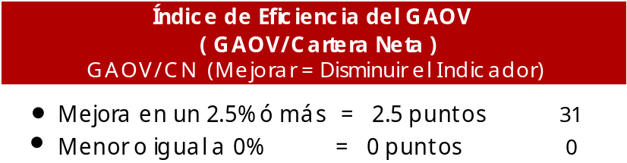
V. Resultados del Modelo
Índice de eficiencia del GAOV para Delegaciones
El indicador de eficiencia del gasto permite conocer la rentabilidad de cada una de las Delegaciones ya que refleja la relación que existe entre su GAOV y su Cartera neta; entre menor sea el valor del indicador mayor será su eficiencia en el gasto
Objetivo
Indicador
Este indicador permite medir el desempeño financiero del gasto de las Delegaciones respecto de su principal activo
Indicador de Eficiencia del GAOV en Delegaciones
Conocer el índice de eficiencia de las Delegaciones
GAOV por Delegación_
Cartera neta

Slide 14
V. Resultados del Modelo
Índice de eficiencia del GAOV para Delegaciones
Acciones de mejora del indicador de eficiencia del GAOV GAOV/CN
Para mejorar este indicador es necesario contar con un menor gasto y una mayor cartera neta
Disminuir el GAOV mediante la administración eficiente del mismo
Contar con un mayor volumen de cartera sana y un menor nivel de reservas

Slide 15
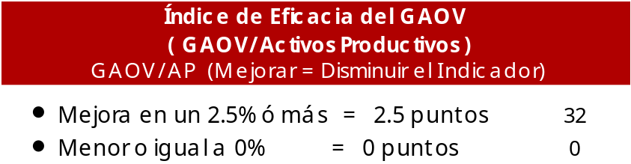
V. Resultados del Modelo
Índice de eficacia del GAOV para Delegaciones
El indicador de eficacia del gasto permite conocer la rentabilidad de cada una de las Delegaciones ya que refleja la relación que existe entre su GAOV y sus activos productivos; entre menor sea el valor del indicador mayor será su eficacia en el gasto
Objetivo
Indicador
Este indicador permite medir el desempeño financiero del gasto de las Delegaciones respecto de sus activos productivos (Disponibilidades, inversiones en valores y derechos fiduciarios)
Indicador de Eficacia del GAOV en Delegaciones
Conocer el índice de eficacia de las Delegaciones
GAOV por Delegación_
Activos productivos*
*Es la suma de la cartera neta, las disponibilidades e inversiones y los derechos fiduciarios

Slide 16
V. Resultados del Modelo
Índice de eficacia del GAOV para Delegaciones
Acciones de mejora del indicador de eficacia del GAOV GAOV/AP
Para mejorar este indicador es necesario contar con un menor gasto y una mayor volumen de activos productivos (disponible e inversiones + cartera neta + derechos fiduciarios)
Eficiente gestión del GAOV
Mantener una cartera sana evitando el incremento de las reservas

Slide 17
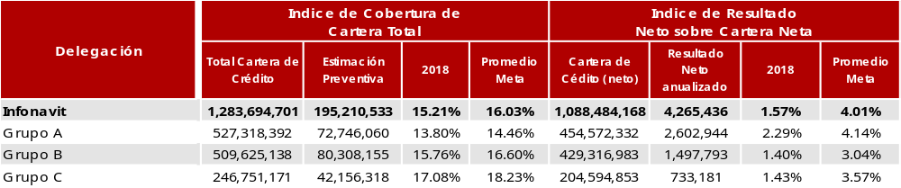
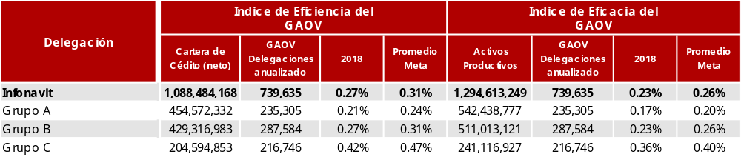
V. Resultados MFGD
(Miles de pesos)
Resumen de los resultados de los indicadores al mes de marzo de 2018 comparados con promedio 2017-2016, clasificados por tipo de Delegación:

Slide 18
VI. Indicadores adicionales solicitados por el H. Comité de Auditoría
Conforme a la resolución RCU-0759-09/16 se presentan los indicadores de: cartera vencida, cartera en prórroga y cobertura de cartera vencida; asimismo se adiciona el indicador de rentabilidad del GAOV, el cual se presentó al H. Consejo de Administración en atención a la recomendación de la H. Asamblea General :
ICV
Índice de Cartera Vencida (Cartera Vencida / Cartera Total)
ICP
Índice de Cartera en Prórroga (Cartera en Prorroga / Cartera Total
ICCV
Índice de Cobertura de Cartera Vencida (EPRC / Cartera vencida)
R GAOV
Índice de Rentabilidad del GAOV (GAOV / Ingresos Totales)
Este indicador financiero mide la gestión de la Cartera Vencida
Este indicador mide la gestión de la Cartera en Prórroga
Este indicador mide la gestión del la cartera Vencida
Mide el desempeño financiero del gasto en las Delegaciones respecto de los ingresos totales generados
A mzo 2018
8.42%
4.35%
180.60%
1.82%
A mzo 2017
8.16%
4.23%
196.31%
1.84%
A mzo 2016
7.99%
5.20%
200.78%
2.06%

Slide 19
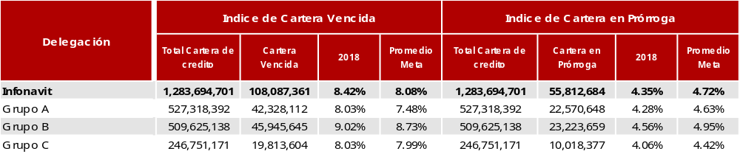
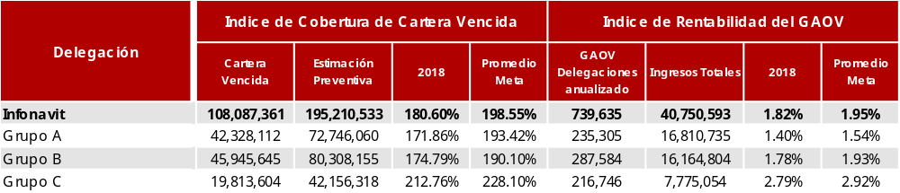
VI. Indicadores adicionales solicitados por el H. Comité de Auditoría
(Miles de pesos)
Resumen de los resultados de los indicadores al mes de diciembre de 2017:

Slide 20
VII. Resumen general
Indicadores del Modelo
El índice de cobertura sobre cartera total mejoraron 32 Delegaciones y se deterioraron 0 respecto a la meta 2018.
Respecto a la meta 2018, el índice de resultado neto sobre cartera neta mejoraron 1 y se deterioraron 31.
El índice de eficiencia del GAOV mejoraron 31 delegaciones y se deterioró 1
El índice de eficacia del GAOV mejoraron las 32
Indicadores del adicionales solicitados por el HCA
El índice de cartera vencida, mejoraron 22 y se deterioraron 10
Índice de cartera en prorroga, mejoraron las 32 delegaciones
Índice de cobertura de cartera vencida, mejoraron 32
Rentabilidad del GAOV, mejoraron 29 y se deterioraron 3

Slide 21
Anexo

Slide 22
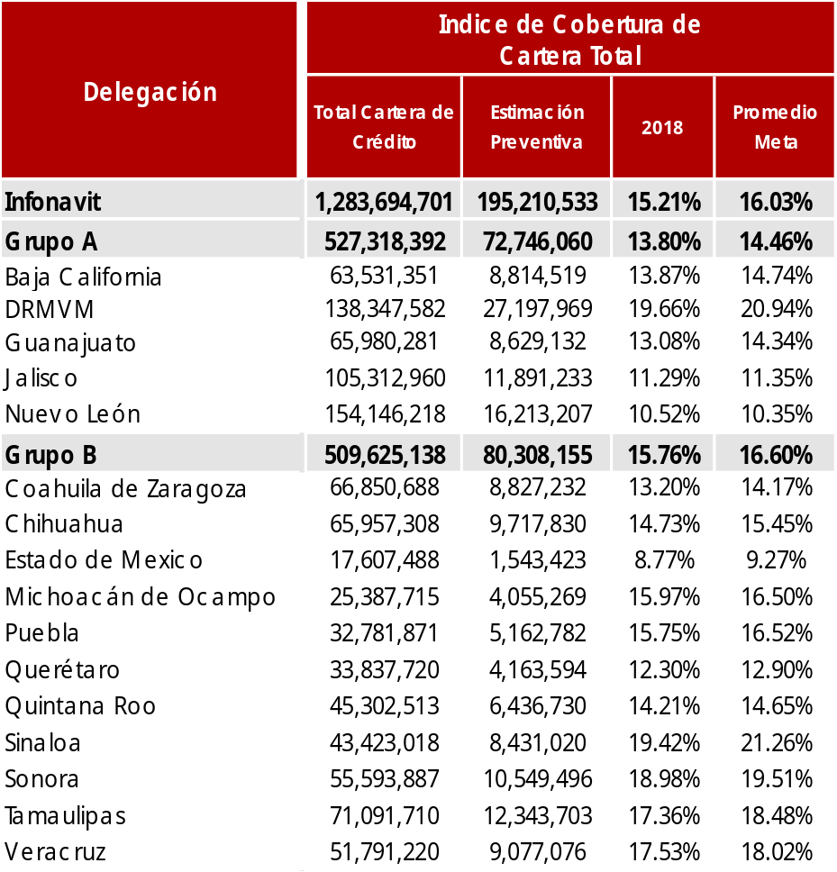
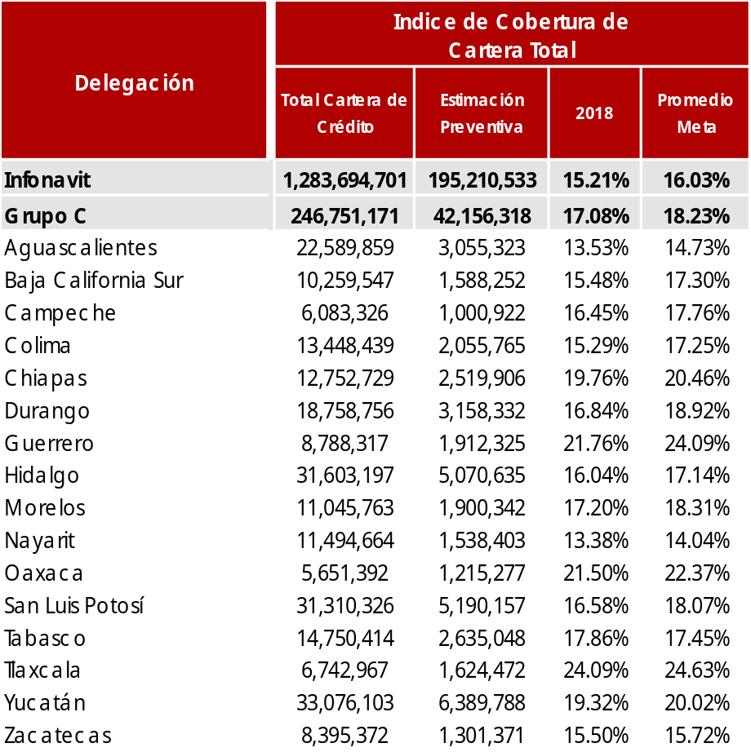
Anexos
Índice de cobertura sobre cartera total
(Miles de pesos)

Slide 23
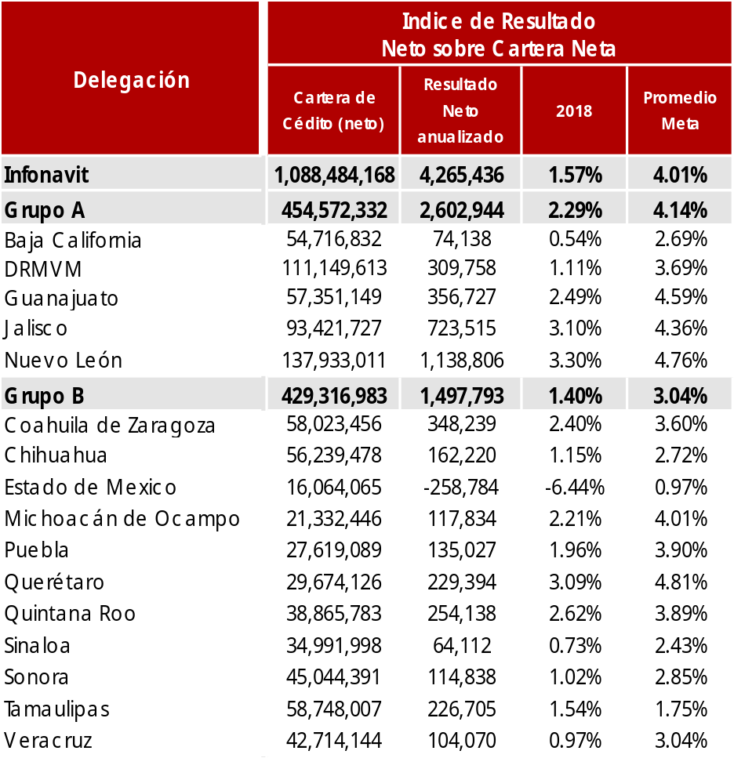
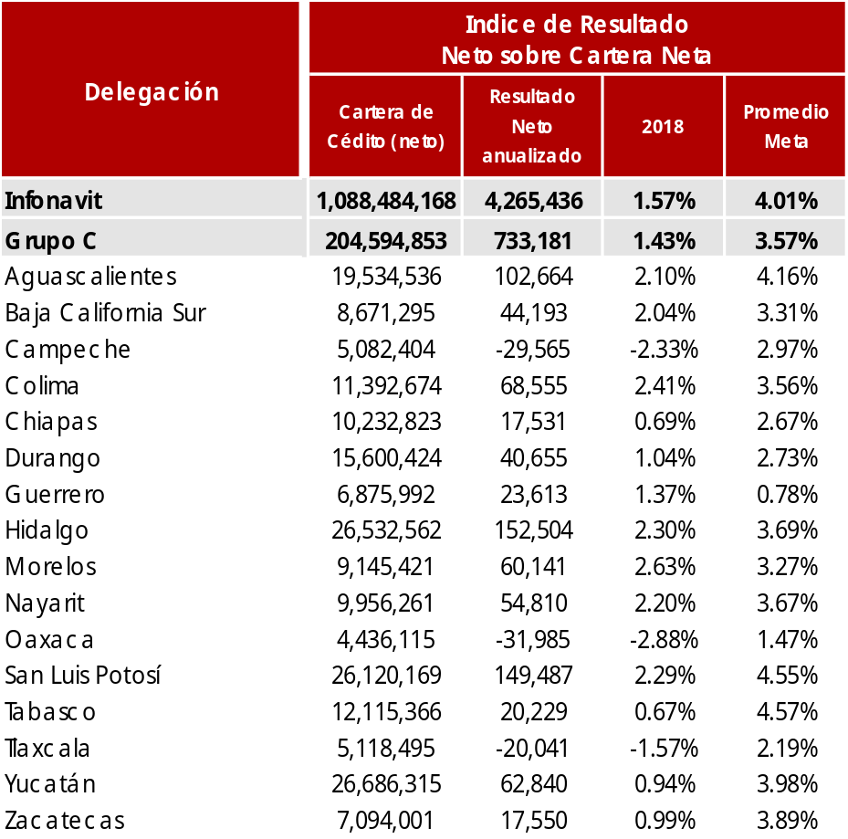
Anexos
Índice de resultado neto sobre cartera neta
(Miles de pesos)

Slide 24
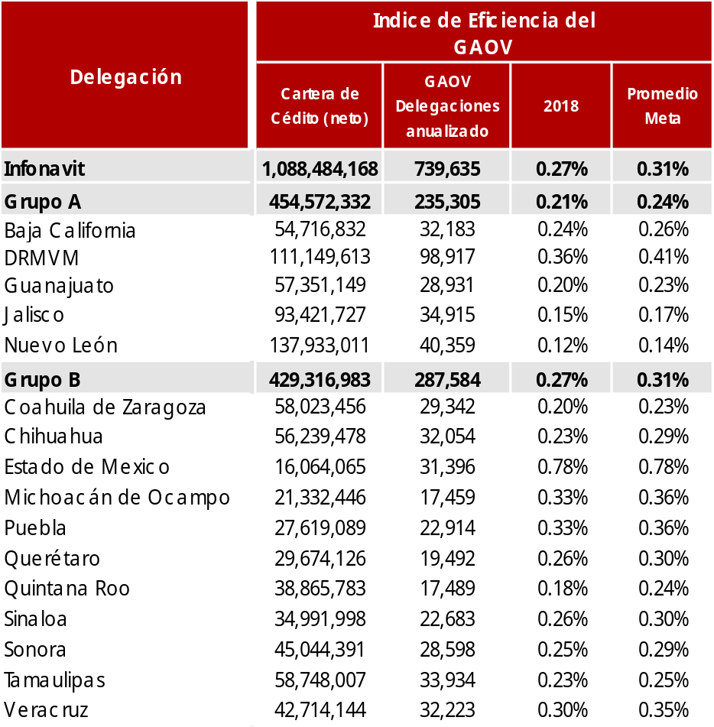
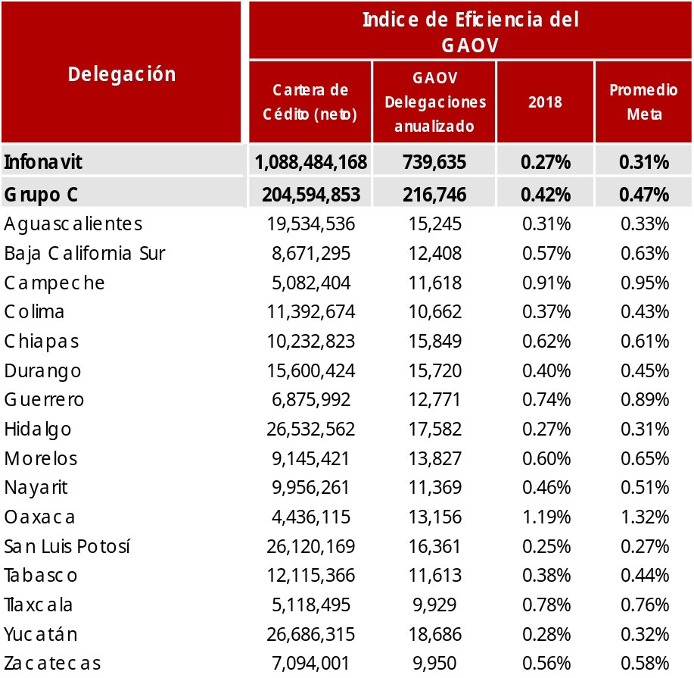
Anexos
Índice de eficiencia del GAOV
(Miles de pesos)

Slide 25
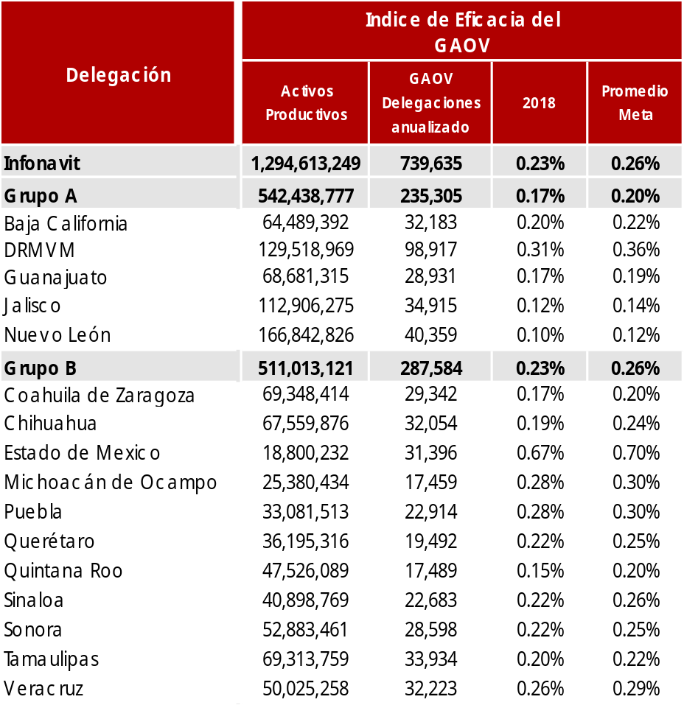
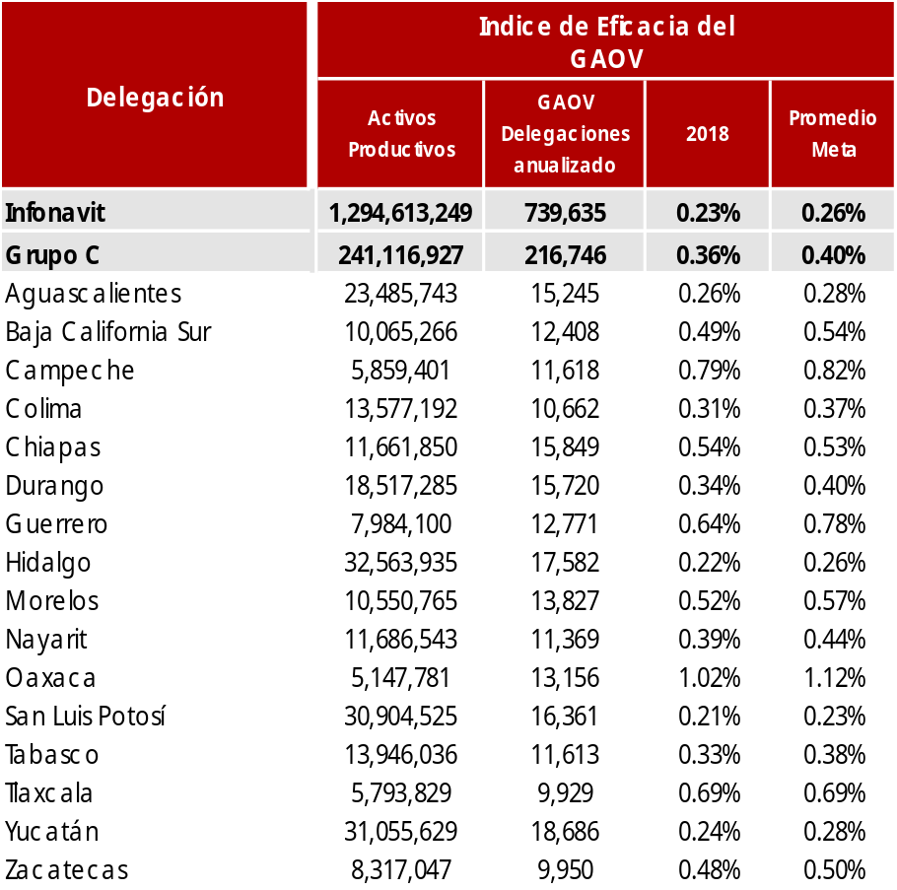
Anexos
Índice de eficacia del GAOV
(Miles de pesos)

Slide 26
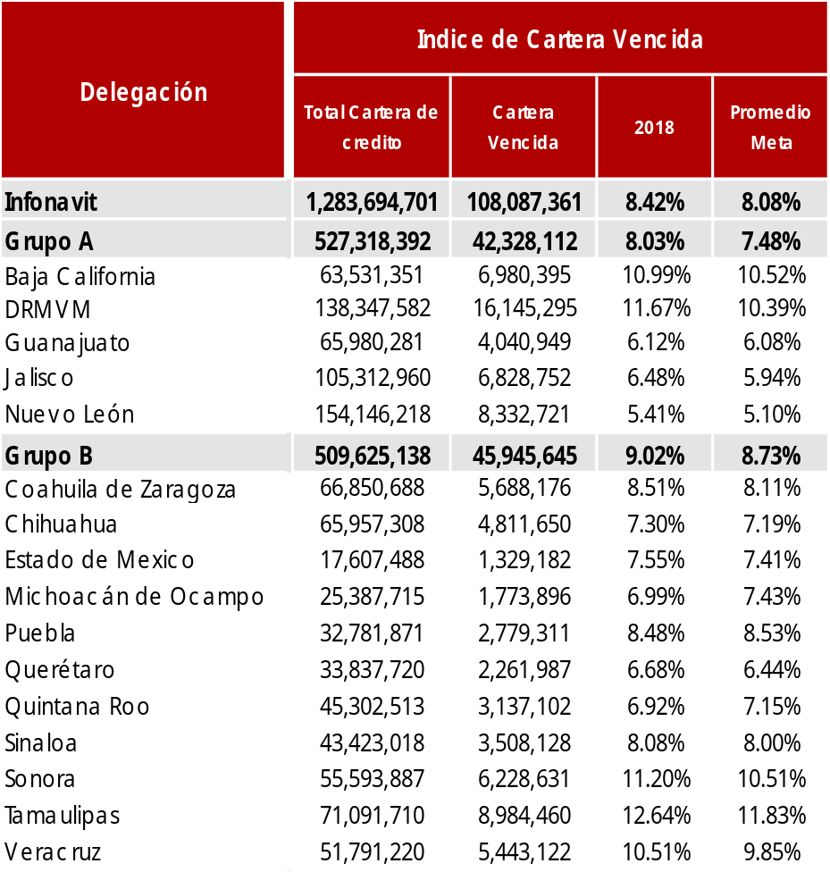
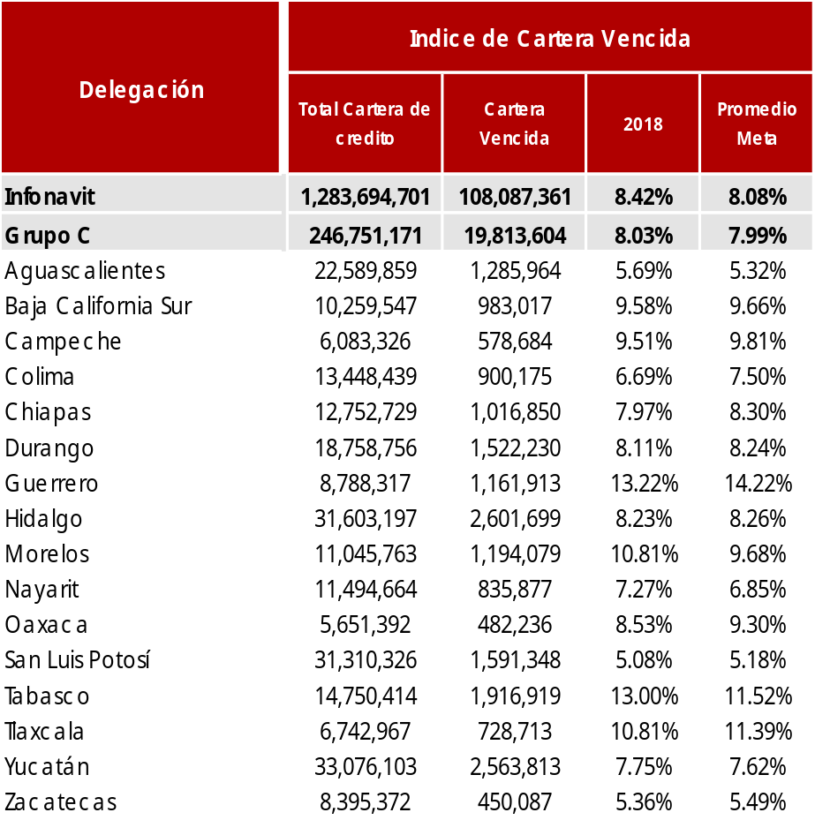
Anexos
Índice de Cartera Vencida acuerdo RCU-0759-09/16
(Miles de pesos)

Slide 27
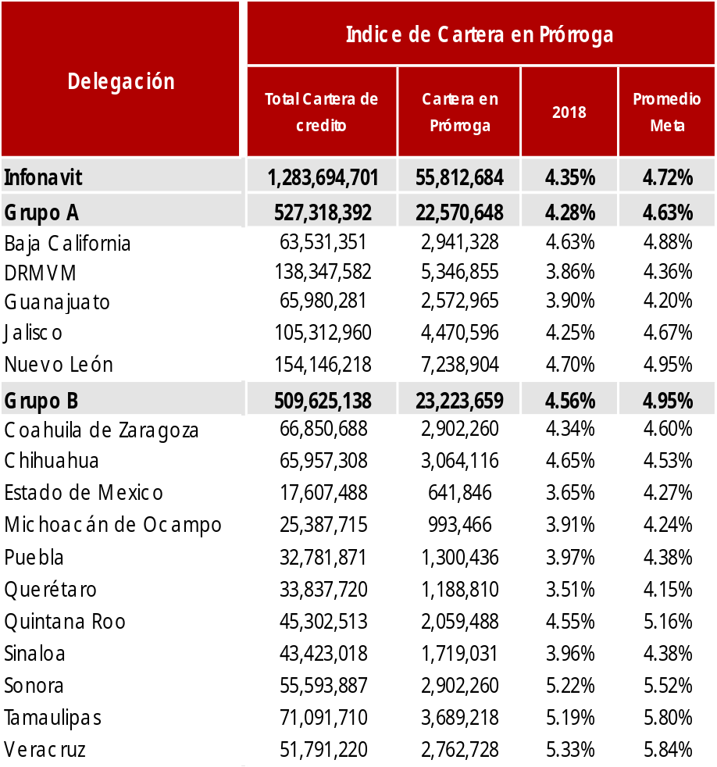
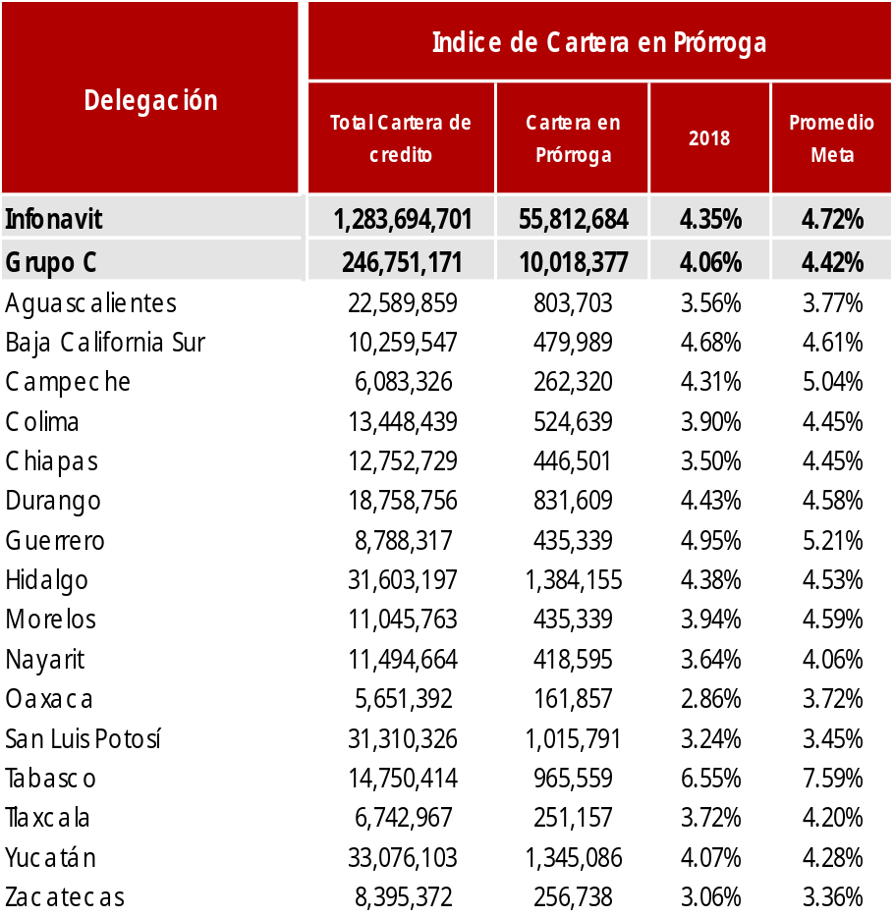
Anexos
Índice de Cartera en Prórroga acuerdo RCU-0759-09/16
(Miles de pesos)

Slide 28
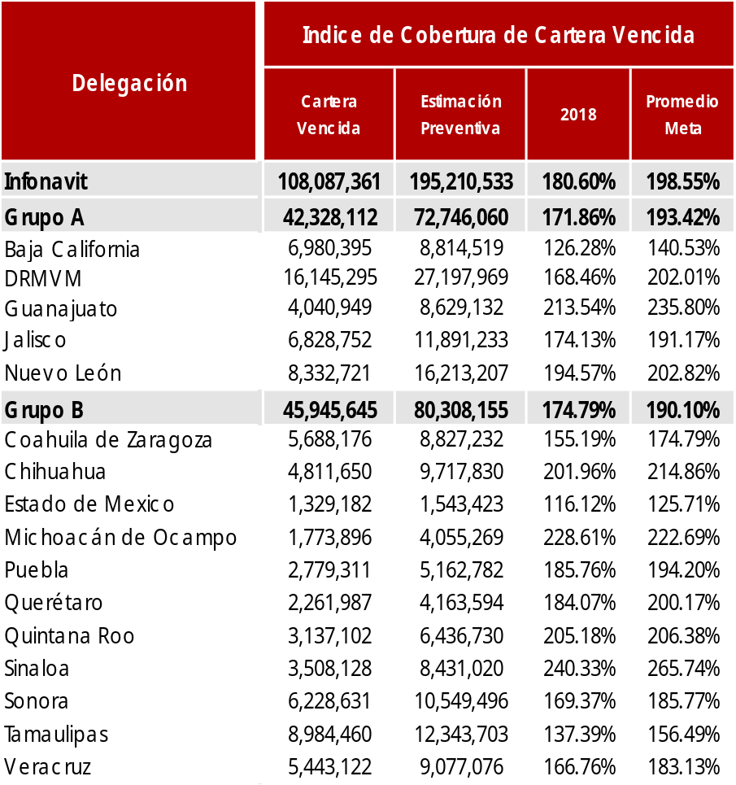
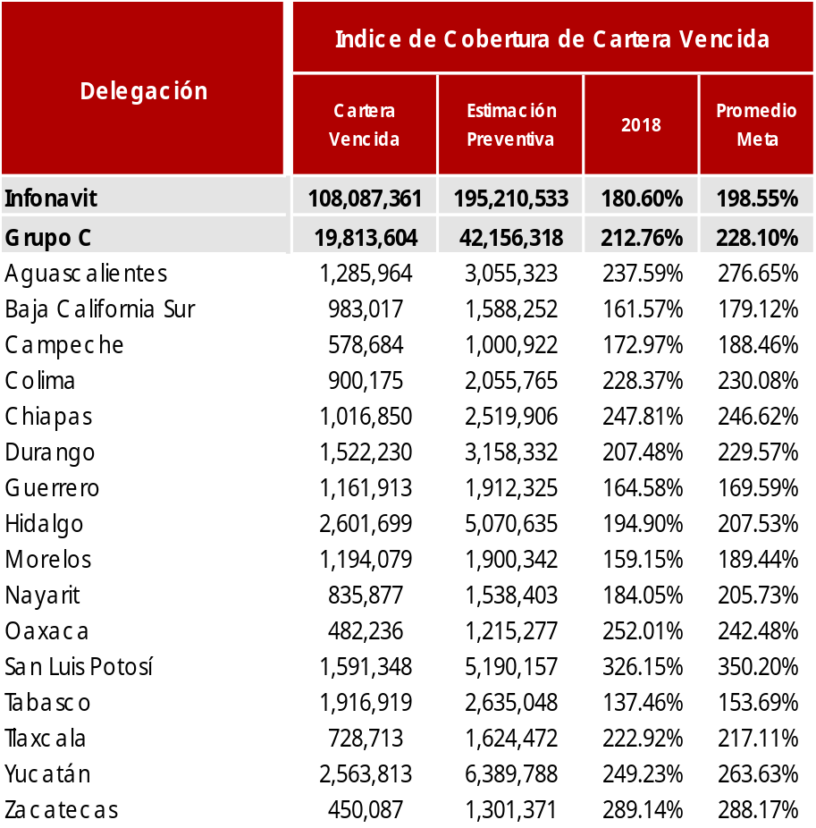
Anexos
Índice de Cobertura de Cartera Vencida acuerdo RCU-0759-09/16
(Miles de pesos)

Slide 29
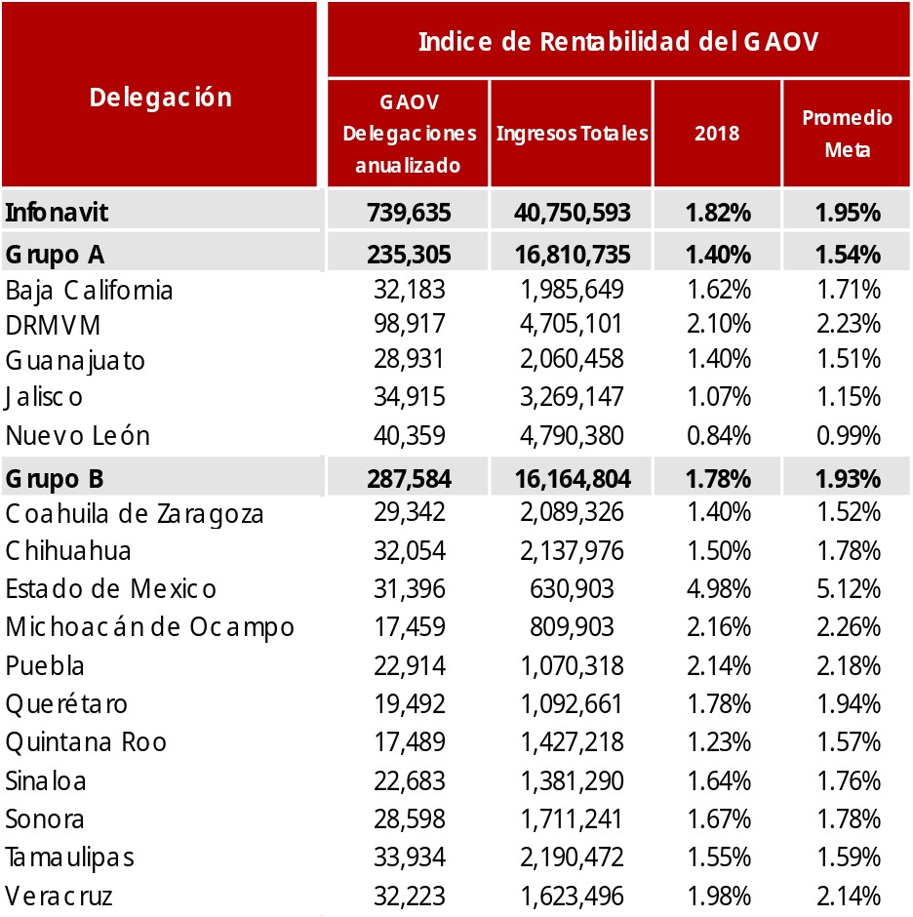
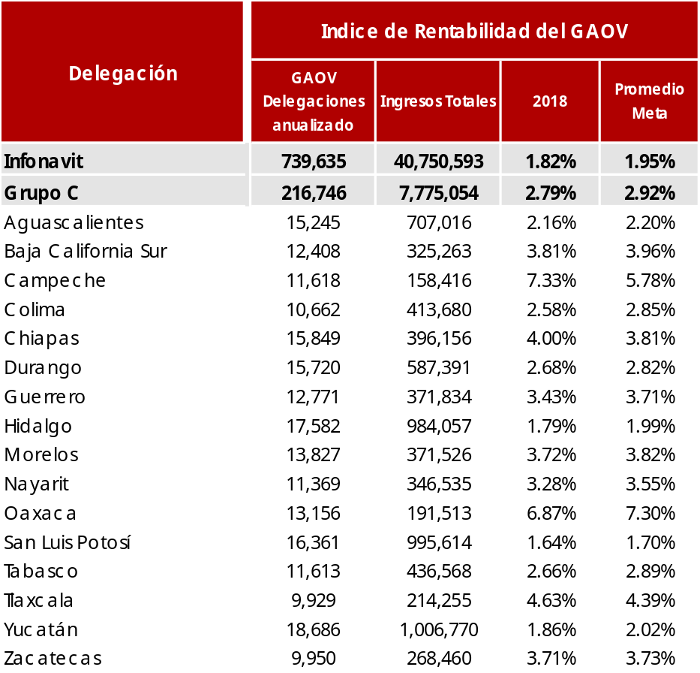
Anexos
Índice de Rentabilidad del GAOV acuerdo RCU-0759-09/16
(Miles de pesos)

Slide 30

Base de datos

